Slide 1
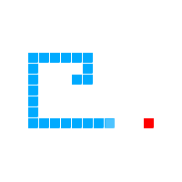
Snake AI in Pygame
This Photo by Unknown Author is licensed under CC BY-SA

Slide 2
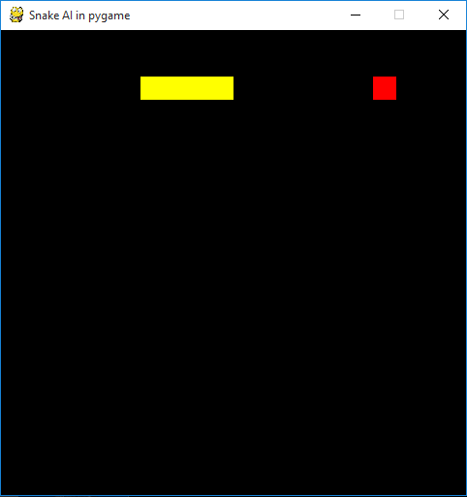
Snake AI in PYGAME
Snake AI არის მარტივი ხელოვნური ინტელექტი, რომელსაც შეუძლია ითამაშოს თამაში Snake.

Slide 3
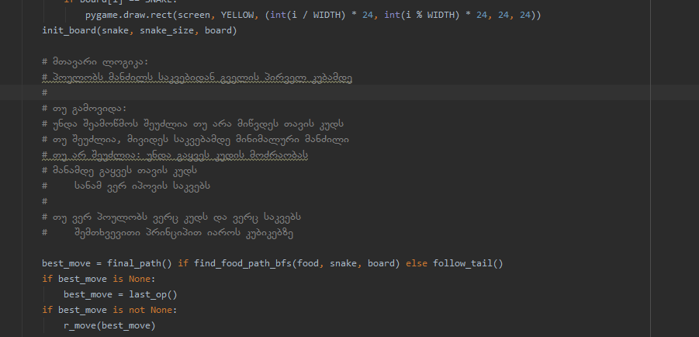
მარტივი ლოგიკა თუ როგორ „ფიქრობს“ ხელოვნური ინტელექტი

Slide 4
რა გაგვიჭირდა?

Slide 5
პირველად მუშაობა GITHUB-თან
ახალი ფუნქციების/მეთოდების გააზრება
Pygame package-ის სრულყოფილად დაყენება პითონში/პაიჩარმში

Slide 6
რა ვისწავლეთ?

Slide 7
როგორ მუშაობს ხელოვნური ინტელექტი
GitHub-თან მუშაობა
რა არის PYGAME
დიზაინზე მუშაობა PYGAME-ში (ტექსტის, ფონტების, ფერების და ა.შ. შეცვლა)
გუნდური მუშაობა

Slide 8
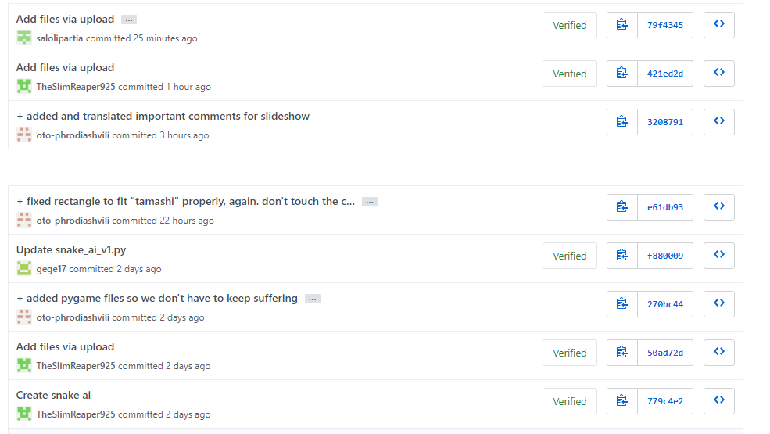
პროექტში მონაწილეობა მიიღო:
ოთო ფროდიაშვილი(oto-phrodiashvili)
სალო ლიპარტია (salolipartia)
გიორგი გეგეჭკორი (gege17)
ლაშა ნუროშვილი (TheSlimReaper)

